Slide 1




TRƯỜNG TIỂU HỌC ÁI MỘ A
Bài giảng điện tử Toán lớp 3
Tên bài: Các số trong phạm vi 100 000 (tiếp theo, tiết 1)

Slide 3


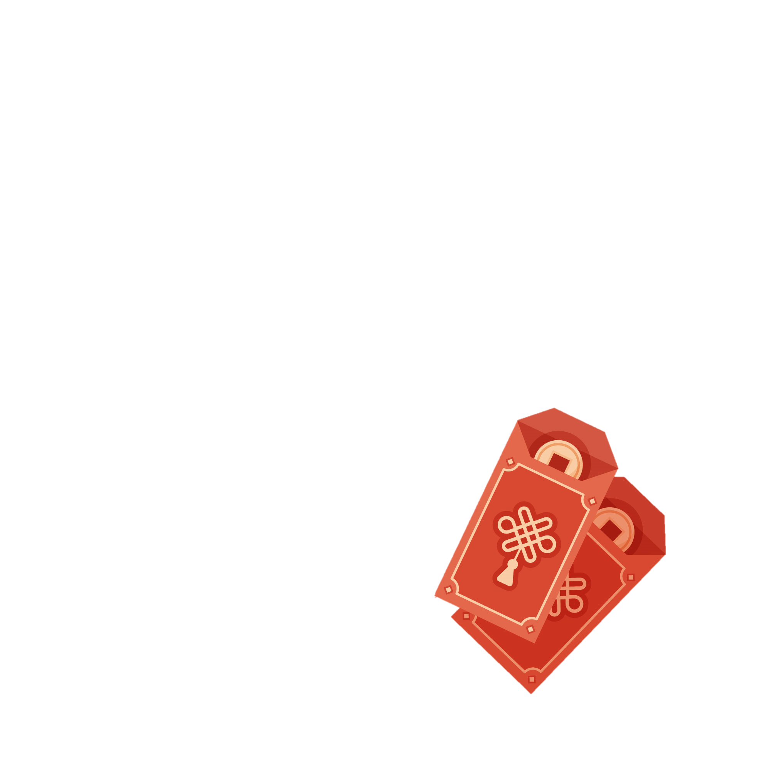

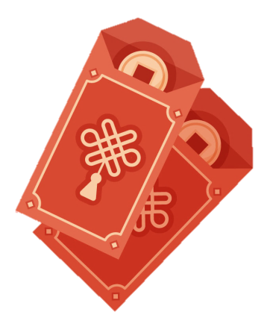
Số gồm 4 nghìn 3 trăm 7 chục 1 đơn vị có cách đọc là:
A. Bốn nghìn ba trăm bảy mươi mốt
B. Bốn nghìn ba trăm bảy mươi một
C. Bốn nghìn ba trăm bảy chục một
D. Bốn nghìn ba trăm bảy mốt

Slide 4

Số 89 000 có cách đọc là:
A. Tám mươi nghìn chín
B. Tám chín không không không
Chúc gia đình em luôn mạnh khỏe và hạnh phúc!
C. Tám mươi chín nghìn
D. Tám mươi chín không không không

Slide 5


Số 35000 có cách đọc là:
A. Ba mươi năm nghìn
B. Ba mươi lăm nghìn
C. Ba lăm nghìn
D. Ba nghìn năm trăm

Slide 6
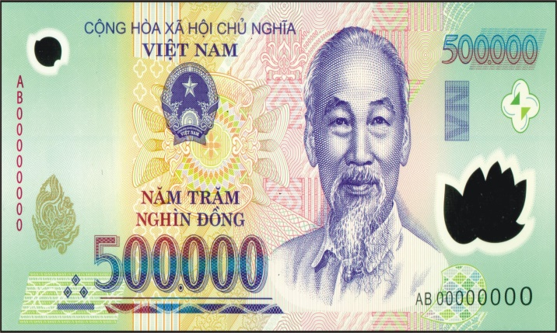

Số “hai nghìn không trăm linh chín" có cách viết là
A. 2090
B. 2900
C. 2009
D. 20009

Slide 8
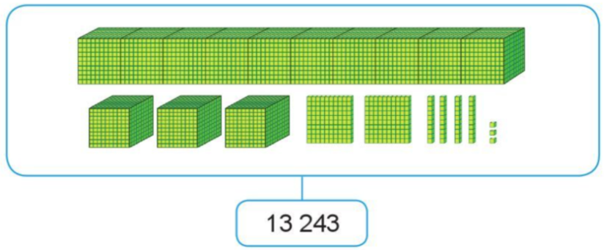
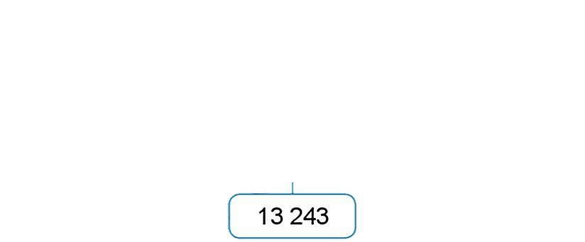
Mười ba nghìn hai trăm bốn mươi ba
Hàng
Chục nghìn | Nghìn | Trăm | Chục | Đơn vị
1 | 3 | 2 | 4 | 3
Số 13 243 gồm 1 chục nghìn
3 nghìn 2 trăm 4 chục 3 đơn vị.

Slide 10

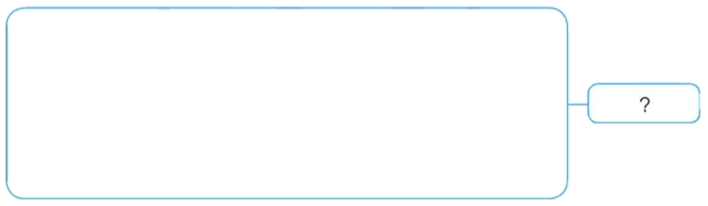
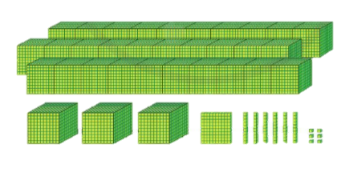
33 166
Hàng
Chục nghìn | Nghìn | Trăm | Chục | Đơn vị
? | ? | ? | ? | ?
?
Số 92 641 gồm chục nghìn
33 166
?
3
nghìn trăm chục đơn vị.
?
3
3
1
6
6
?
6
3
?
6
1
?

Slide 11
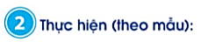
Chục nghìn | Nghìn | Trăm | Chục | Đơn vị | Viết số | Đọc số
4 | 3 | 6 | 5 | 2 | 43 652 | Bốn mươi ba nghìn sáu trăm năm mươi hai.
6 | 5 | 7 | 8 | 1 | ? | ?
3 | 4 | 2 | 7 | 4 | ? | ?
9 | 9 | 6 | 0 | 2 | ? | ?
1 | 4 | 0 | 9 | 6 | ? | ?
8 | 0 | 3 | 1 | 5 | ? | ?
65 781
Sáu mươi lăm nghìn bảy trăm tám mươi mốt
34 274
Ba mươi tư nghìn hai trăm bảy mươi tư.
99 602
Chín mươi chín nghìn sáu trăm linh hai.
14 096
Mười bốn nghìn không trăm chín mươi sáu
80 315
Tám mươi nghìn ba trăm mười lăm.

Slide 12
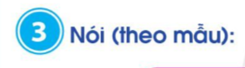
Mẫu: Số 57 418 gồm 5 chục nghìn 7 nghìn 4 trăm 1 chục 8 đơn vị.
?
3
?
?
?
?
4
7
1
5
a) Số 34 715 gồm chục nghìn nghìn trăm chục đơn vị.
?
5
?
?
?
?
8
0
8
9
b) Số 58 089 gồm chục nghìn nghìn trăm chục đơn vị.
?
2
?
?
?
?
0
4
0
5
c) Số 20 405 gồm chục nghìn nghìn trăm chục đơn vị.
?
6
?
?
?
?
6
2
9
2
d) Số 66 292 gồm chục nghìn nghìn trăm chục đơn vị.

